Slide 1
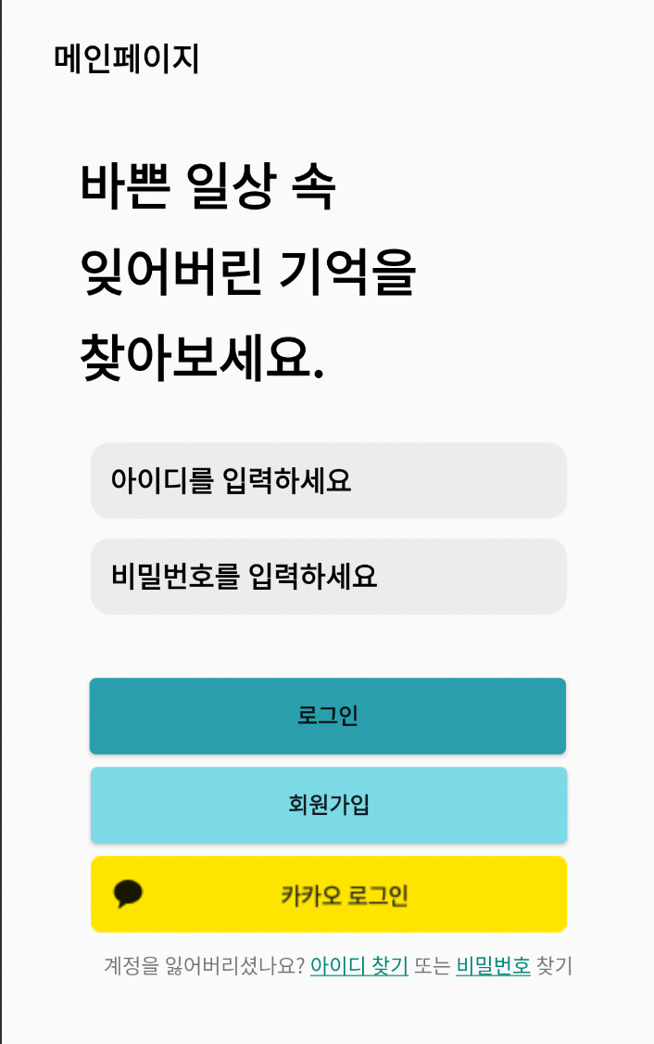
1. 메인 페이지
클릭하여 회원가입 페이지로 이동

Slide 2
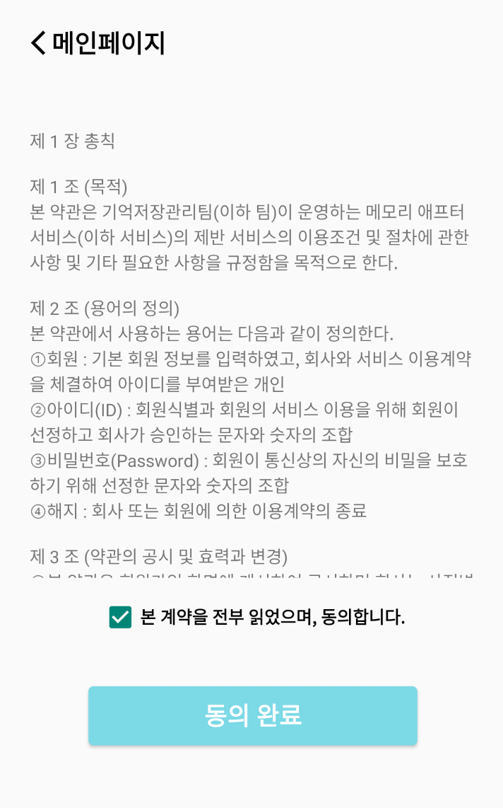
2. 약관 페이지
약관 동의 체크 후
완료 버튼클릭

Slide 3
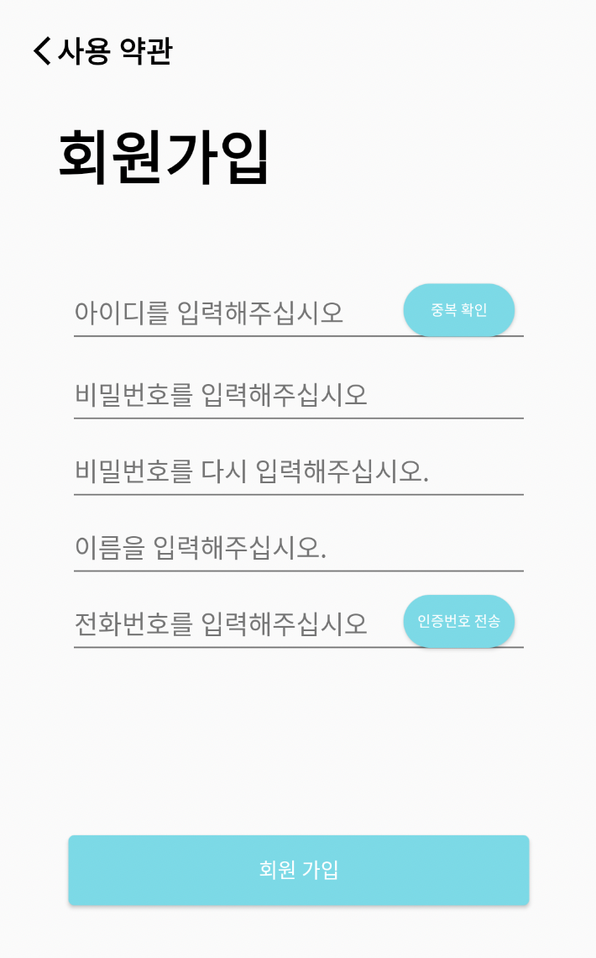
3. 회원가입
아이디 중복확인
휴대전화 번호로 본인인증

Slide 4
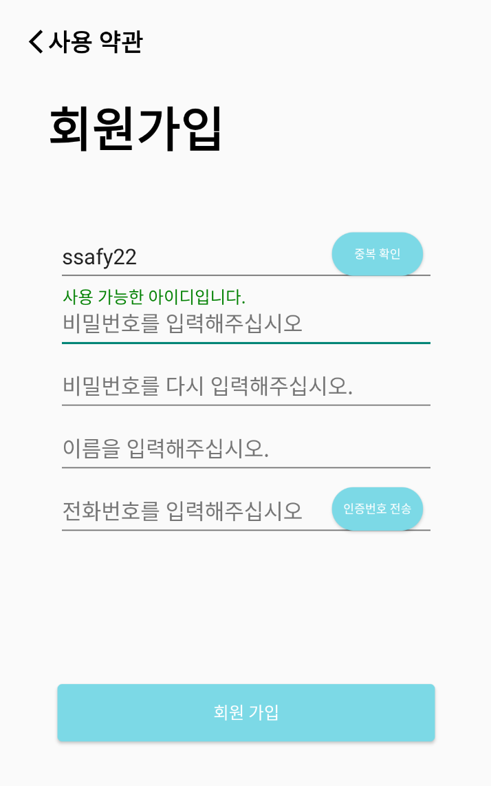
3-1. 회원가입
(중복 아이디 확인)

Slide 5
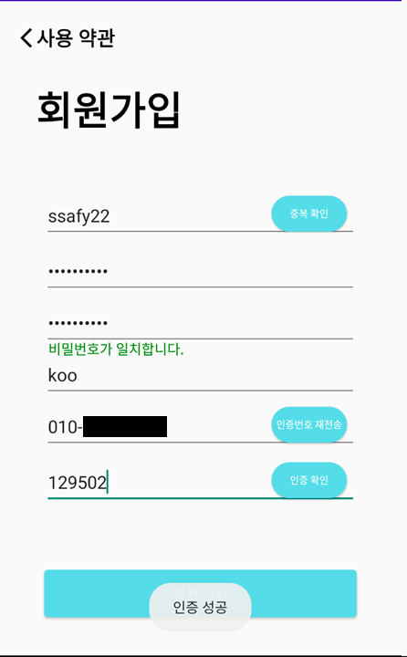
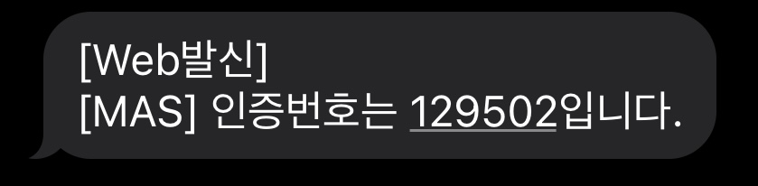
3-1. 회원가입
(인증번호 확인)

Slide 6
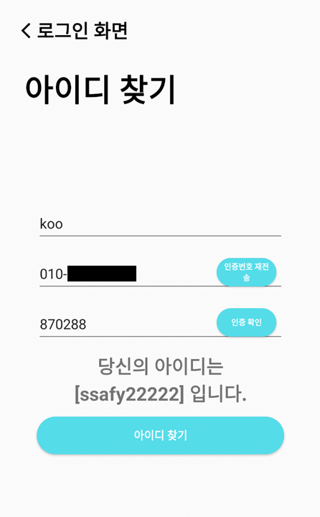
3-2. 아이디 찾기
회원 이름 , 전화번호
입력 후 클릭

Slide 7
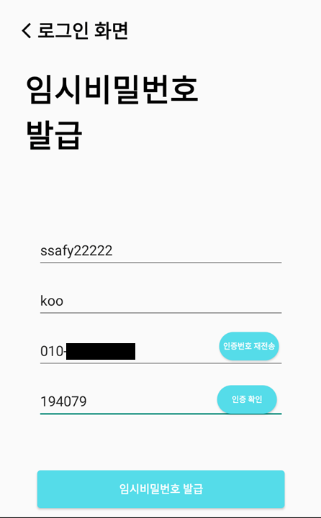
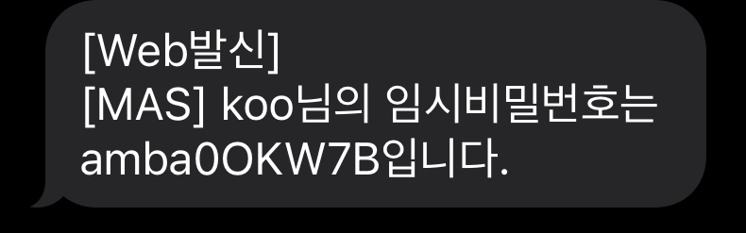
3-2. 비밀번호 찾기
아이디, 이름, 전화번호
입력 후 클릭

Slide 8
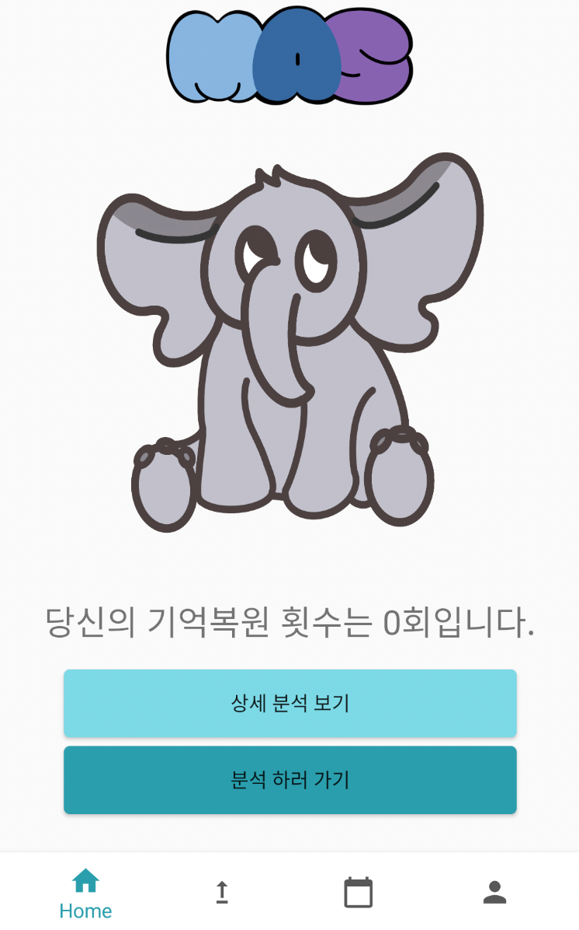
4. 홈 화면
4-1로 이동
현재까지 복원 횟수
업로드 화면으로 이동
날짜 지정 페이지로 이동
현재 페이지(4)로 이동
프로필 페이지로 이동

Slide 9
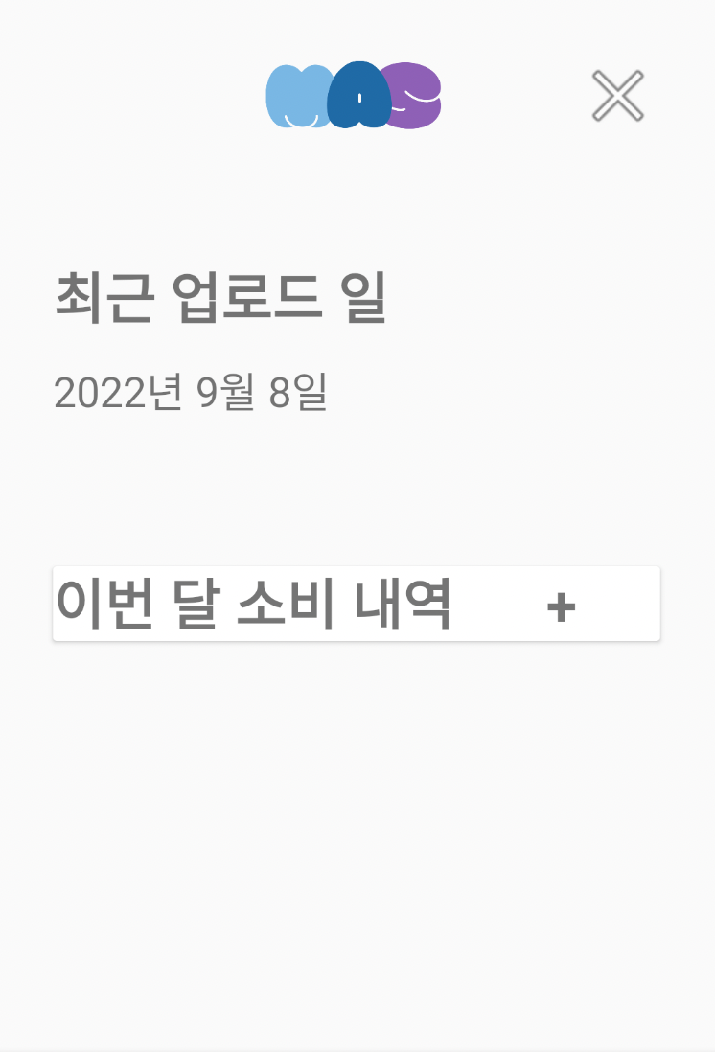
4-1. 요약화면
최근 업로드 일자 확인
+ 버튼 클릭 시
상세 소비 내역 확인

Slide 10
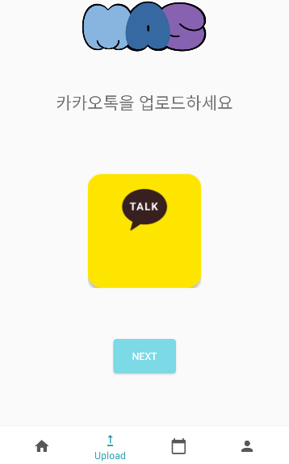
5. 파일 업로드화면
버튼 클릭 시
분석 실행,
분석이 끝나면 6으로 이동

Slide 11
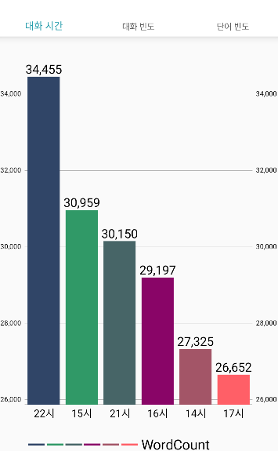
클릭하면 6-2으로 이동
6. 분석화면
- 대화 시간
클릭하면 6-1로 이동

Slide 12
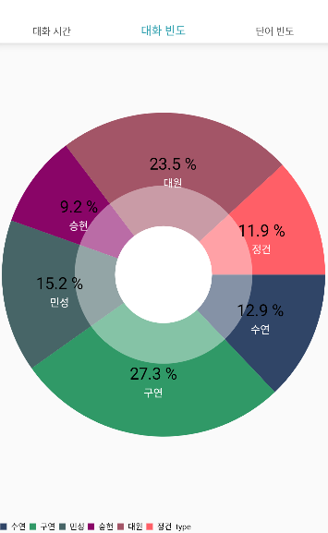
클릭하면 6-2로 이동
6-1. 분석화면
- 대화 빈도
클릭하면 6으로 이동

Slide 13

6-2. 분석화면
- 단어빈도
클릭하면 6-1로 이동
클릭하면 6으로 이동

Slide 14
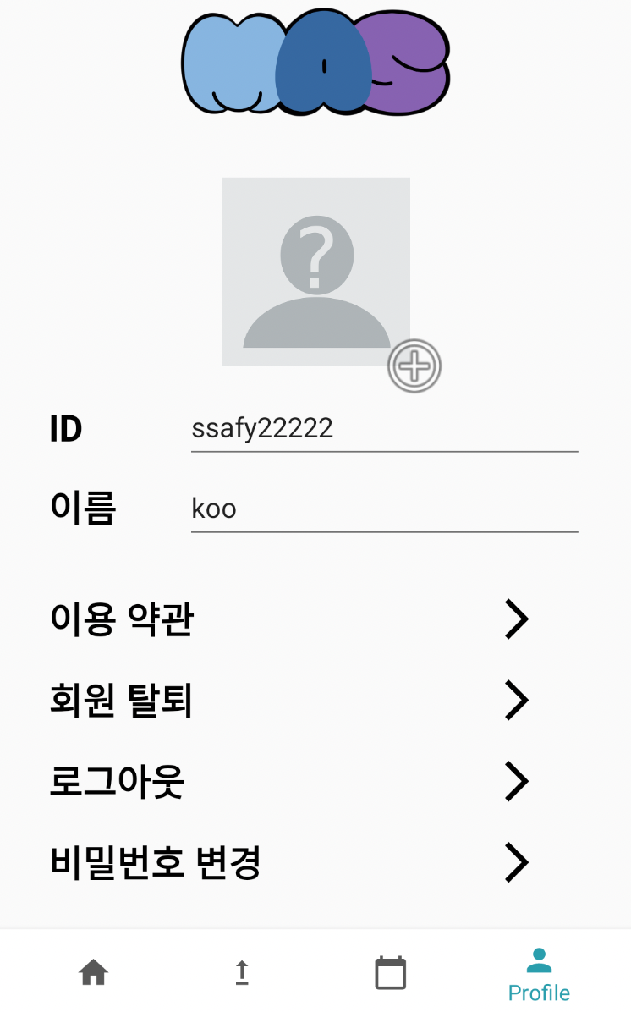
7. 프로필 화면
클릭 시 사진 추가
혹은 변경
클릭 시 이용 약관 확인
클릭 시 회원탈퇴 모달
클릭 시 로그아웃 모달
클릭 시 비밀번호 변경 모달

Slide 15
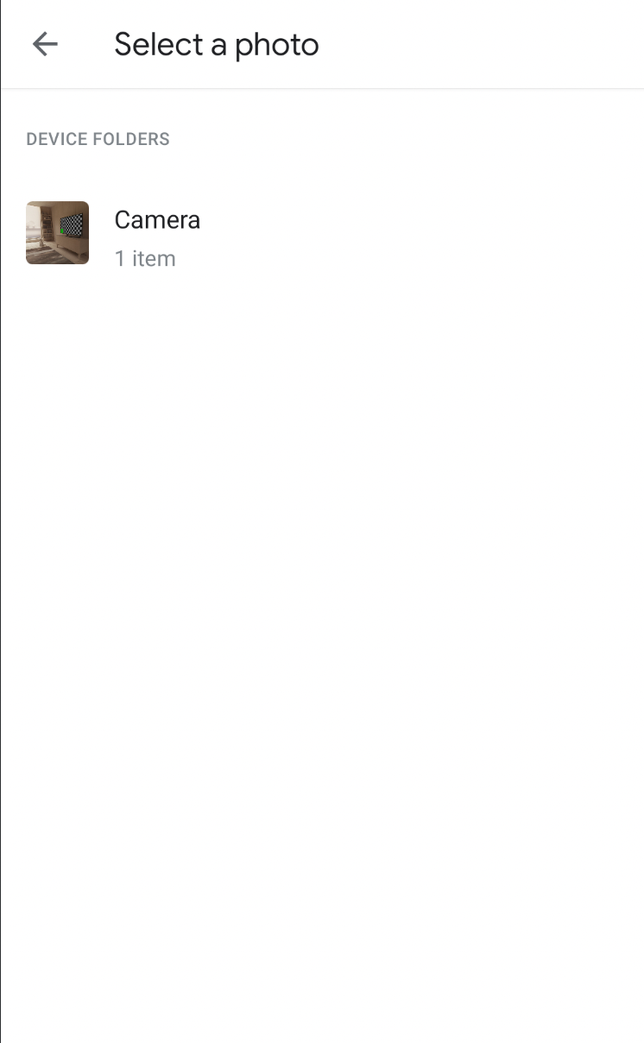
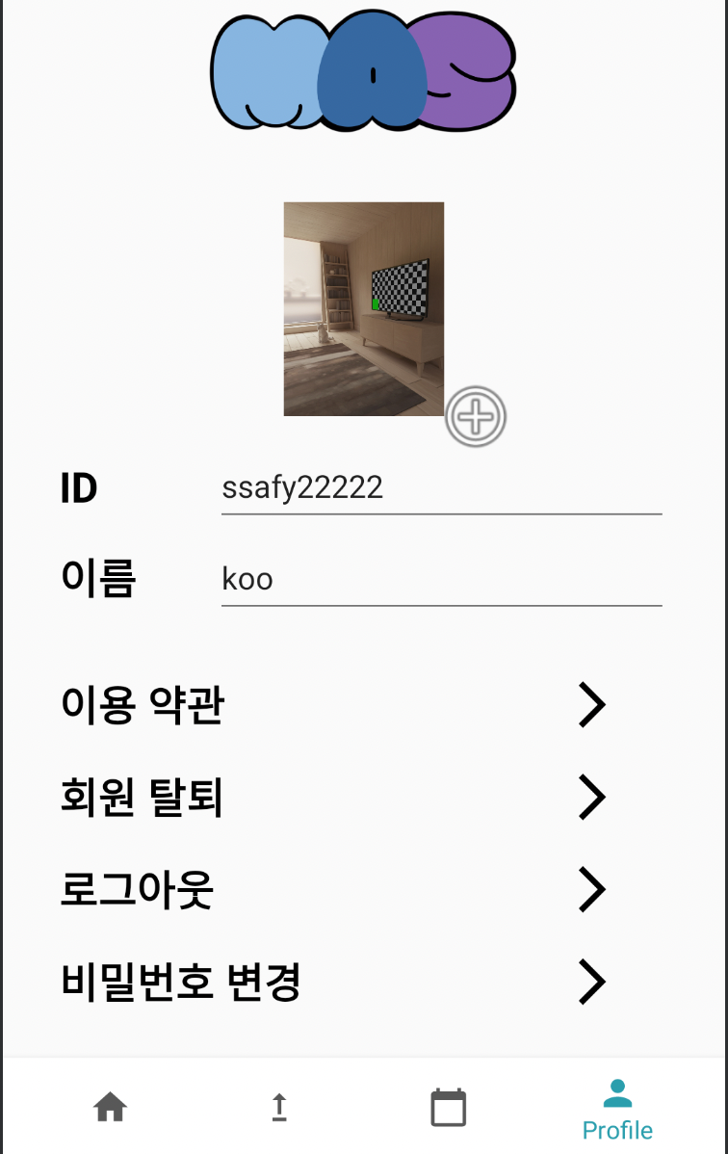
7-1. 프로필 사진
선택
클릭하여 사진 선택
프로필 사진 등록

Slide 16
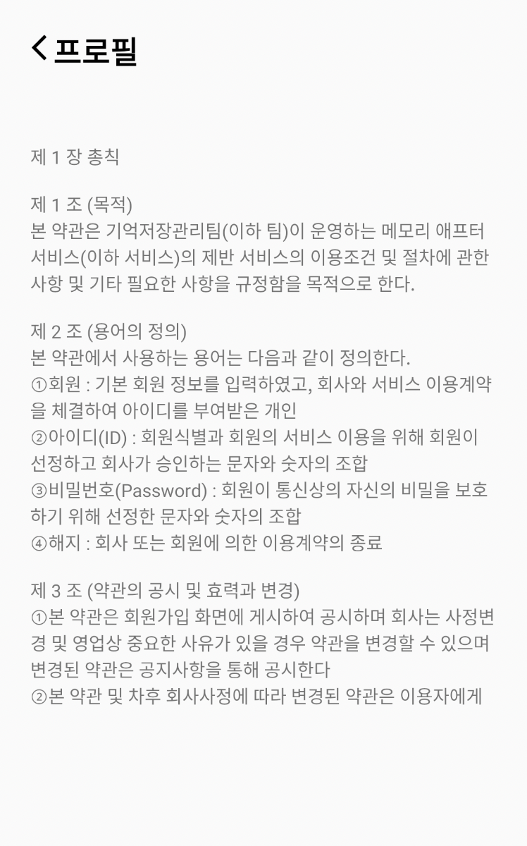
7-2. 이용약관

Slide 17
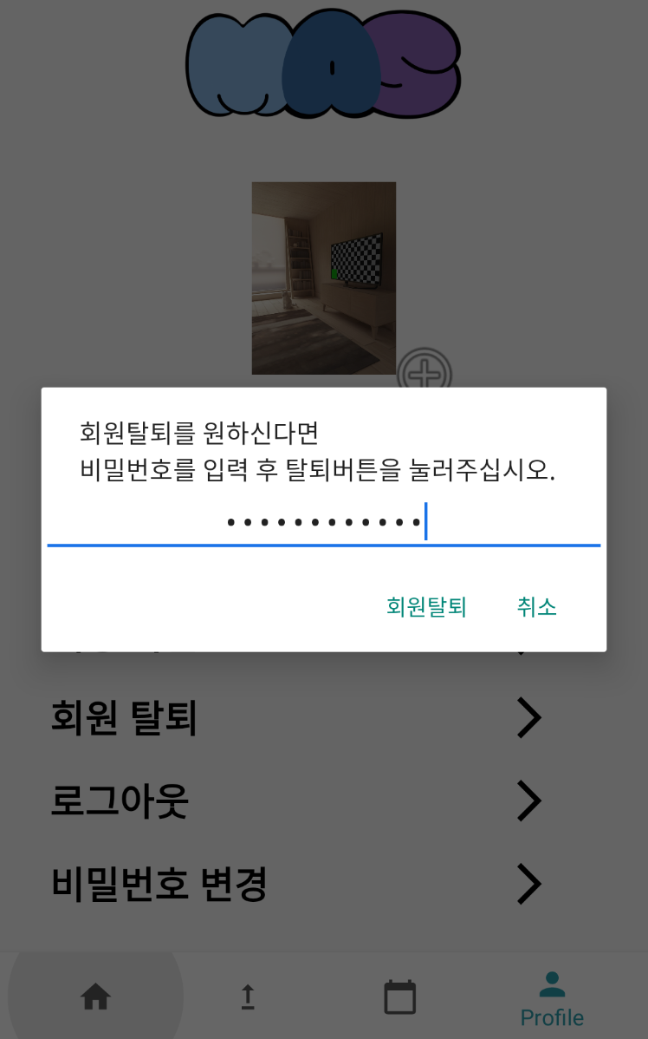
7-3. 회원탈퇴
비밀번호 입력 후 클릭 시 탈퇴

Slide 18
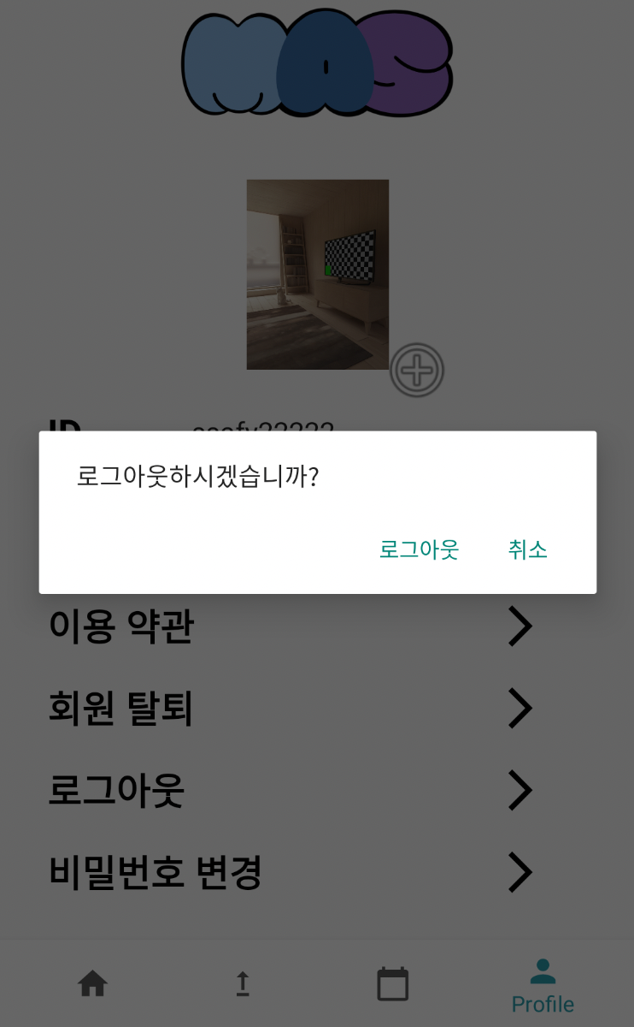
7-4. 로그아웃
클릭 시 로그아웃 진행

Slide 19
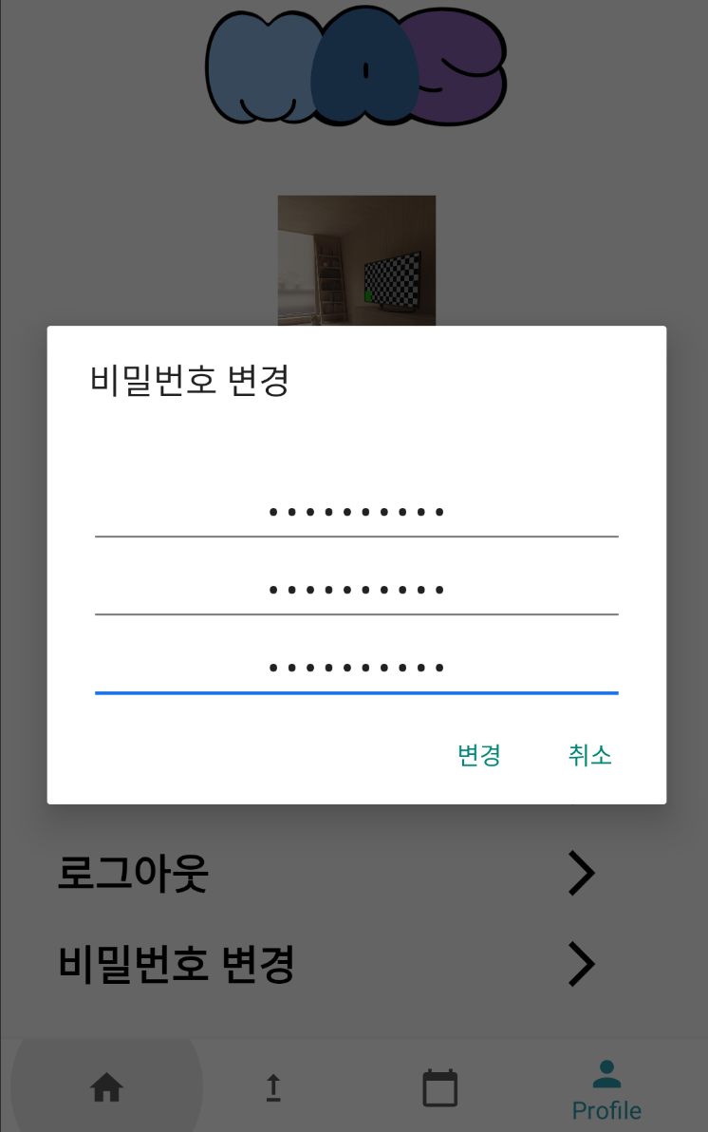
7-5. 비밀번호 변경
기존 비밀번호 입력
새 비밀번호 입력

